Slide 1


OPERASIONAL RESTAURANT BAR
PERTEMUAN KE 12

Slide 2
Awal Mula Sejarah Peralatan Bar
Zaman Kuno: Minuman beralkohol sudah dikonsumsi sejak zaman kuno. Orang-orang pada masa itu menggunakan alat sederhana seperti cangkir tanah liat, tanduk hewan, atau labu untuk menyimpan dan meminum minuman mereka.
Zaman Romawi: Orang Romawi dikenal sebagai penikmat anggur. Mereka menggunakan berbagai jenis gelas dan cangkir yang terbuat dari kaca atau logam untuk menikmati minuman mereka.
Zaman Abad Pertengahan: Pada masa ini, tavern dan kedai menjadi tempat populer untuk bersosialisasi dan menikmati minuman beralkohol. Peralatan bar yang digunakan pada masa itu masih sangat sederhana, seperti cangkir kayu, gelas kaca, dan tong untuk menyimpan minuman.

Slide 3
Perkembangan di Era Modern
Abad ke-19: Revolusi industri membawa perubahan besar dalam produksi peralatan bar. Munculnya teknologi baru memungkinkan pembuatan peralatan bar yang lebih presisi dan tahan lama. Shaker, strainer, dan jigger mulai menjadi standar peralatan di bar.
Era Koktail: Pada awal abad ke-20, koktail menjadi sangat populer. Hal ini mendorong perkembangan berbagai jenis gelas dan peralatan khusus untuk membuat koktail, seperti muddler, citrus juicer, dan berbagai jenis shaker.

Slide 4
Perkembangan di Era Modern
Perang Dunia: Selama perang dunia, banyak bartender bertugas di bar militer. Mereka mengembangkan teknik dan resep baru, serta menciptakan peralatan bar yang lebih efisien.
Era Modern: Seiring dengan perkembangan industri minuman dan meningkatnya minat masyarakat terhadap koktail, peralatan bar semakin beragam dan canggih. Munculnya mesin-mesin seperti blender dan mesin es batu mempermudah proses pembuatan minuman.

Slide 5
Peralatan dan Perlengkapan Bar serta Mesin Minuman
Peralatan bar adalah alat-alat yang sangat penting dalam proses pembuatan minuman, terutama koktail. Setiap alat memiliki fungsi spesifik yang membantu bartender menciptakan minuman dengan kualitas dan tampilan yang menarik.

Slide 6
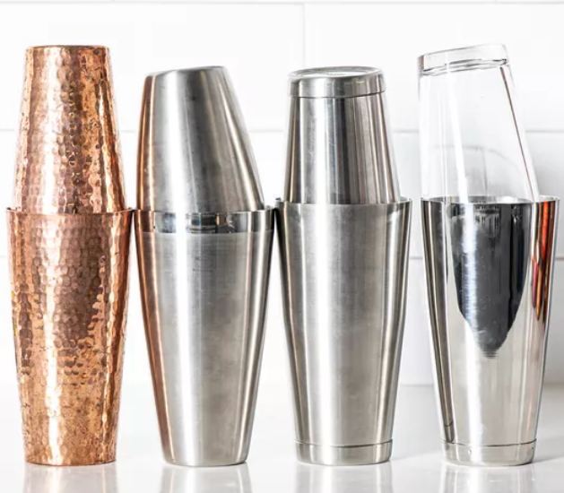
Alat-alat Dasar Bartender
Shaker: Digunakan untuk mengocok campuran minuman agar tercampur rata dan dingin.
Boston Shaker: Terdiri dari dua bagian, yaitu tin dan glass.
Notes:
Cara kerja: Campuran minuman dimasukkan ke dalam gelas mixing, kemudian tin dibalik dan diletakkan di atas gelas untuk menutupnya. Saat dikocok, kedua bagian ini akan terhubung dengan rapat.
Kelebihan: Fleksibel, banyak digunakan oleh bartender profesional karena memungkinkan kontrol yang lebih baik saat mengocok.
Kekurangan: Membutuhkan sedikit keterampilan untuk memisahkan gelas dan tin setelah pengocokan.

Slide 7
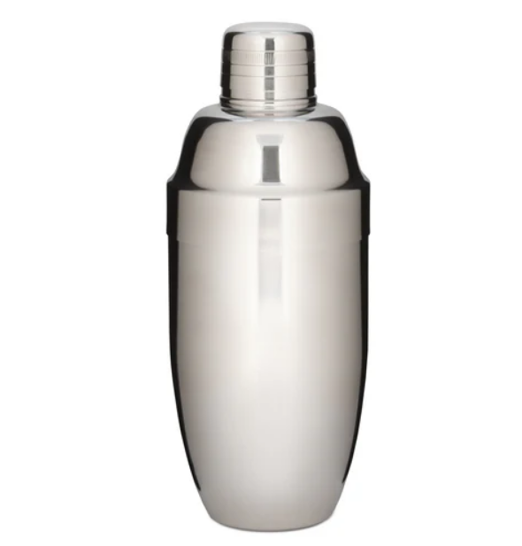
Alat-alat Dasar Bartender
2 Cobbler Shaker: Memiliki tiga bagian, yaitu tin, strainer, dan tutup.
Notes:
Cara kerja: Semua bahan dimasukkan ke dalam wadah shaker, kemudian ditutup rapat. Setelah dikocok, minuman dapat langsung dituang karena sudah terfilter oleh saringan.
Kelebihan: Mudah digunakan, cocok untuk pemula.
Kekurangan: Saringan mungkin tidak seefektif strainer terpisah, sehingga masih ada kemungkinan sisa-sisa bahan padat yang ikut tertuang.

Slide 8
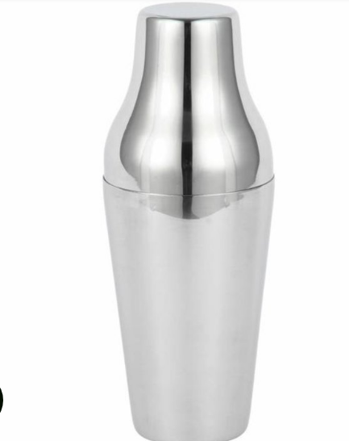
Alat-alat Dasar Bartender
3. Parisian Shaker: Mirip dengan cobbler shaker, tetapi memiliki bentuk yang lebih ramping.
Notes:
Cara kerja: Mirip dengan Boston Shaker, tetapi tidak memiliki saringan built-in. Setelah dikocok, minuman harus disaring menggunakan strainer terpisah.
Kelebihan: Desain elegan, mudah dibersihkan.
Kekurangan: Membutuhkan strainer tambahan, kurang praktis dibandingkan Cobbler Shaker.

Slide 9
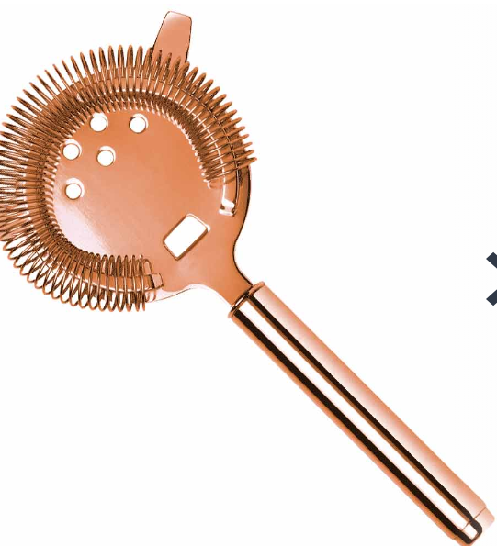
Strainer: Digunakan untuk menyaring campuran minuman agar terpisah dari es batu atau bahan padat lainnya.
Hawthorne Strainer: Strainer yang paling umum digunakan.
Notes:
Ciri khas: Memiliki bentuk spiral di bagian dalam yang berfungsi untuk menahan es batu dan bahan padat lainnya saat menyaring minuman.
Fungsi: Strainer yang paling umum digunakan di bar, cocok untuk berbagai jenis koktail.
Kelebihan: Desainnya yang kokoh dan efektif dalam menyaring.

Slide 10
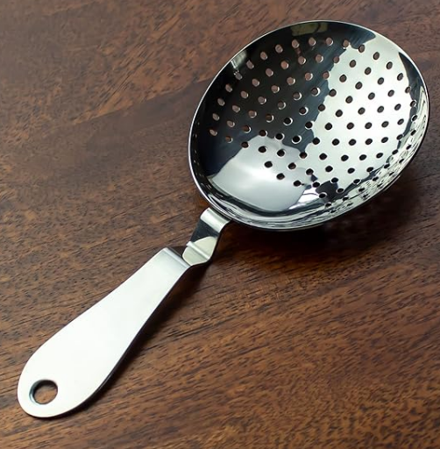
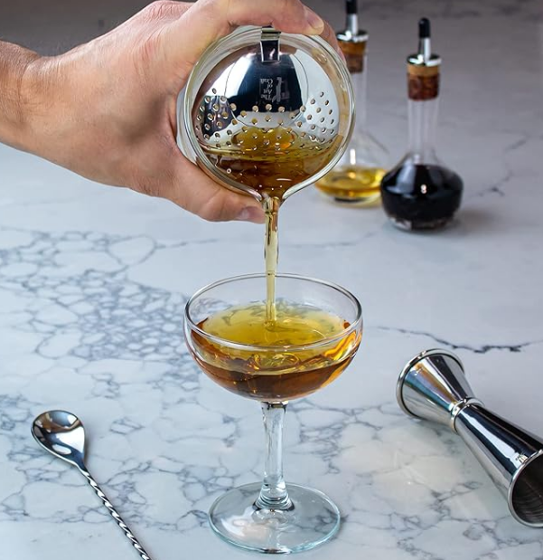
Julep Strainer: Strainer dengan lubang yang lebih besar, cocok untuk minuman yang mengandung buah-buahan.
Notes:
Ciri khas: Lubang saring yang lebih besar dibandingkan Hawthorne Strainer.
Fungsi: Cocok untuk menyaring minuman yang mengandung bahan padat berukuran besar, seperti buah-buahan atau rempah-rempah yang dihancurkan.
Kelebihan: Memungkinkan partikel yang lebih besar lolos, menghasilkan minuman dengan tekstur yang lebih kasar.

Slide 11
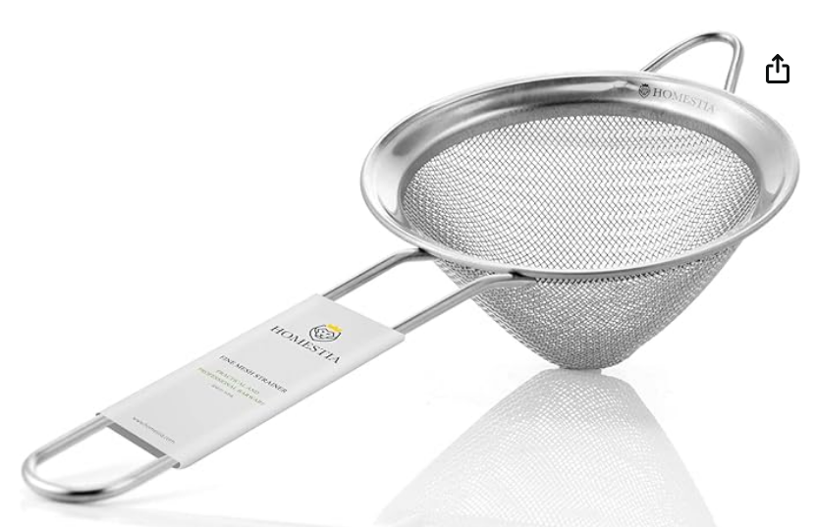
Fine Mesh Strainer: Strainer dengan lubang yang sangat halus, digunakan untuk menyaring minuman yang sangat halus.
Notes:
Ciri khas: Lubang saring yang sangat halus.
Fungsi: Digunakan untuk menyaring minuman yang sangat halus, seperti minuman yang mengandung puree buah atau putih telur.
Kelebihan: Menghasilkan minuman dengan tekstur yang sangat halus dan lembut.

Slide 12
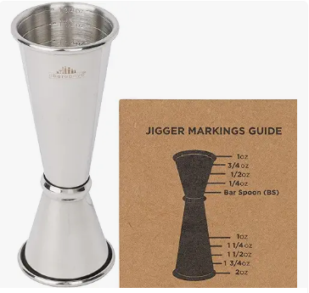
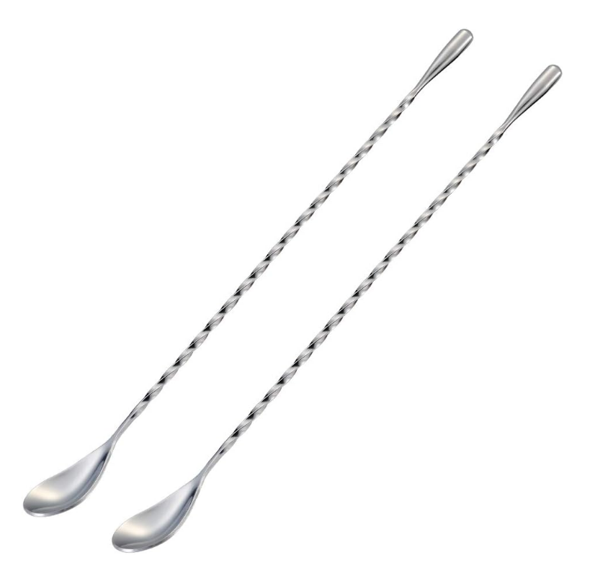
Jigger: Digunakan untuk mengukur jumlah cairan secara akurat.
Bar Spoon: Sendok panjang dengan ujung spiral, digunakan untuk mengaduk minuman dan mengambil bahan-bahan kecil.

Slide 13
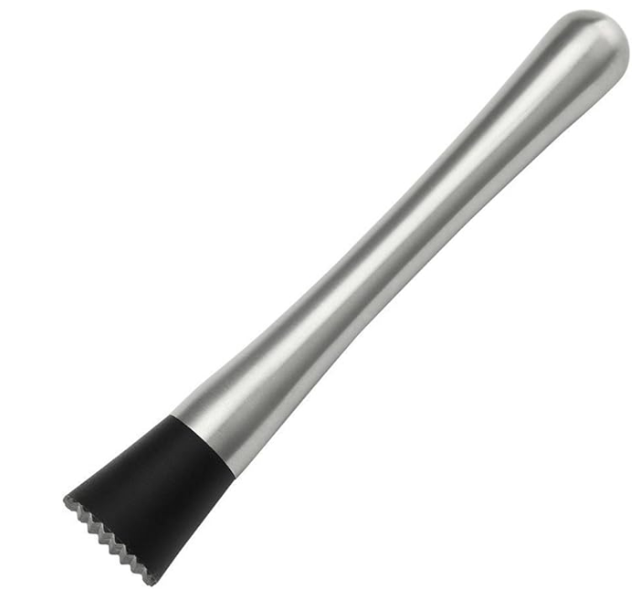
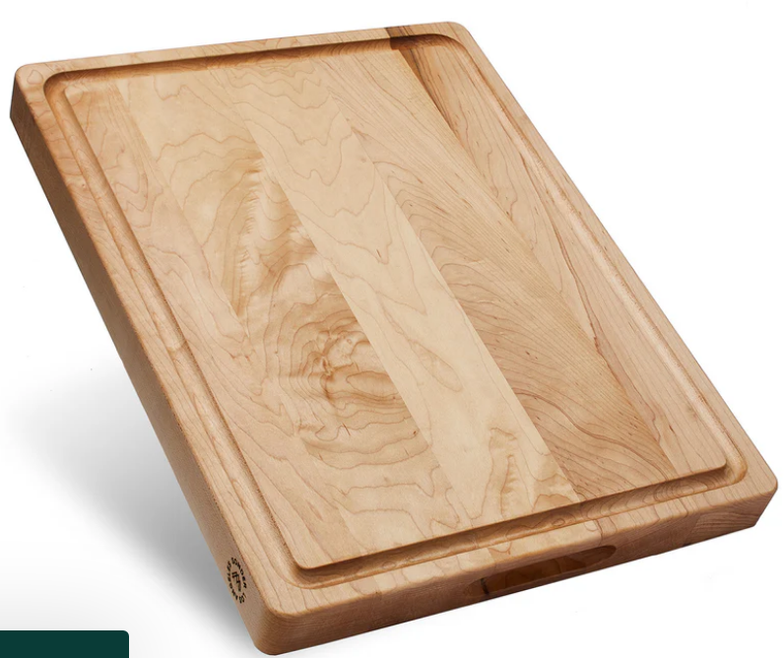
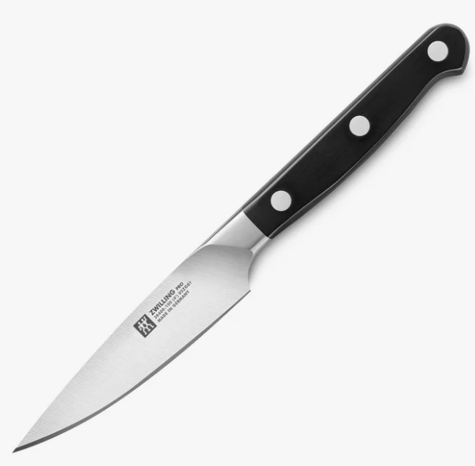
Muddler: Digunakan untuk menghancurkan buah-buahan, rempah-rempah, atau bahan padat lainnya.
Cutting Board & Paring Knife: Digunakan untuk memotong buah-buahan dan bahan lainnya.

Slide 14
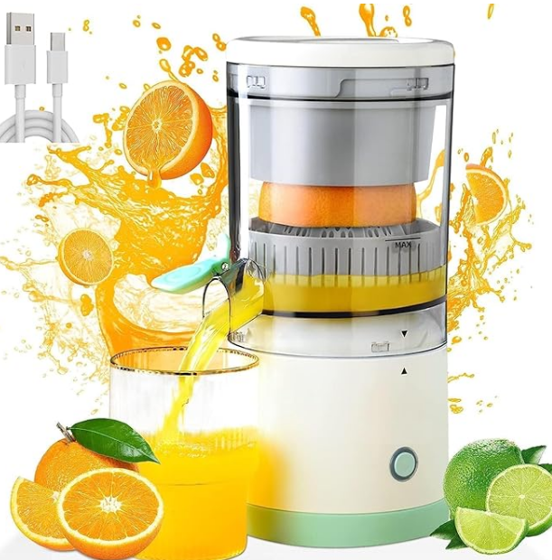
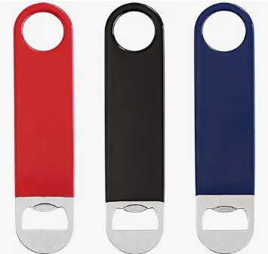
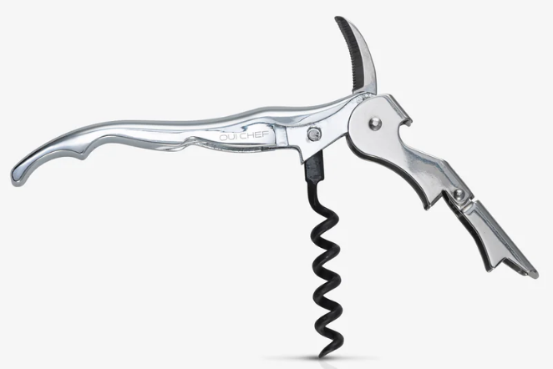
Citrus Juicer: Digunakan untuk memeras jeruk nipis, lemon, atau buah jeruk lainnya.
Bottle Opener: Digunakan untuk membuka botol minuman.
Corkscrew: Digunakan untuk membuka botol anggur.

Slide 15
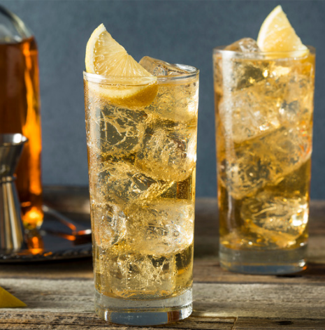
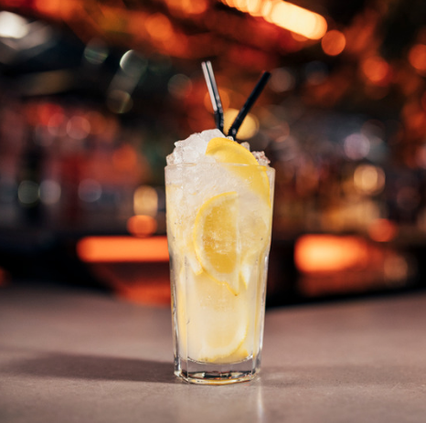
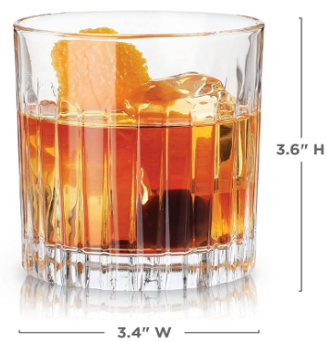
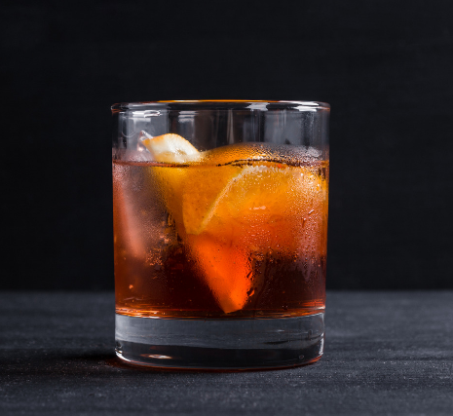
Glassware
Highball: Gelas tinggi dan ramping, cocok untuk minuman tinggi seperti whiskey soda atau gin and tonic.
Collins: Mirip dengan highball, tetapi sedikit lebih pendek.
Rocks: Gelas pendek dan tebal, cocok untuk minuman dengan es batu.
Old Fashioned: Gelas pendek dan lebar, cocok untuk minuman klasik seperti old fashioned.

Slide 16
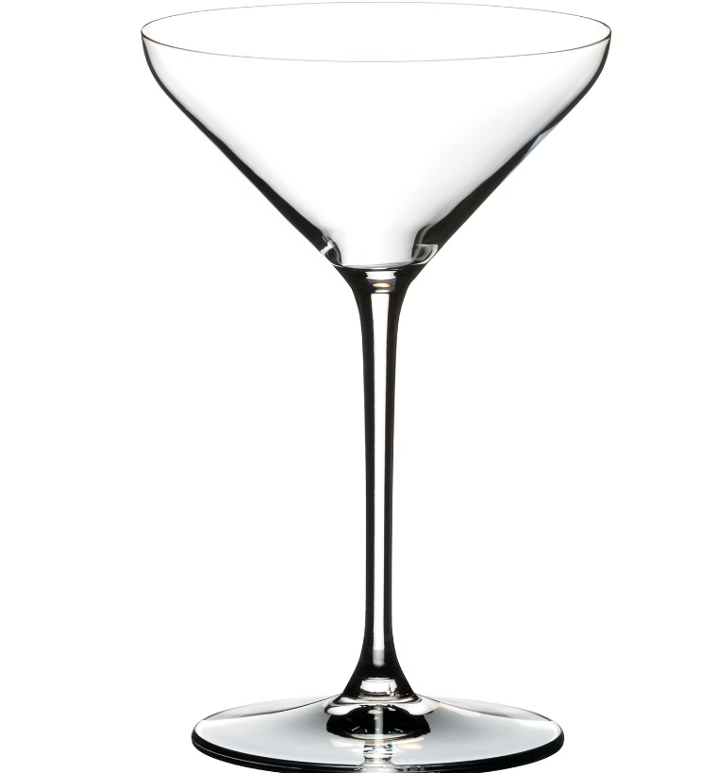
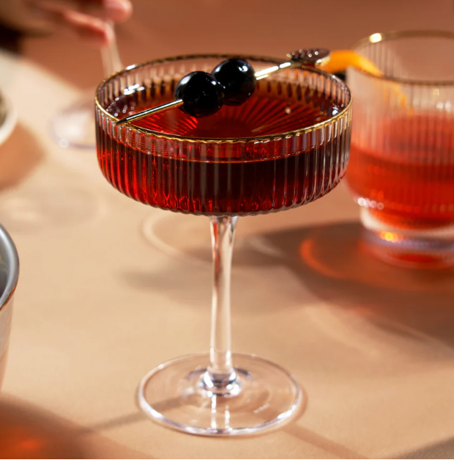
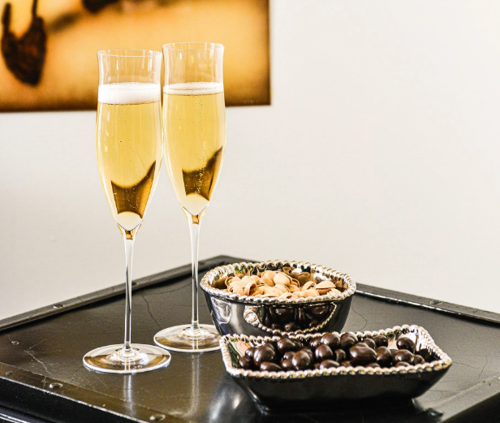
Martini: Gelas berbentuk V, cocok untuk minuman martini.
Coupe: Gelas berbentuk mangkuk, cocok untuk minuman koktail yang tidak terlalu tinggi.
Flute: Gelas tinggi dan ramping dengan bagian atas yang melebar, cocok untuk minuman bergelembung seperti champagne atau prosecco.

Slide 17
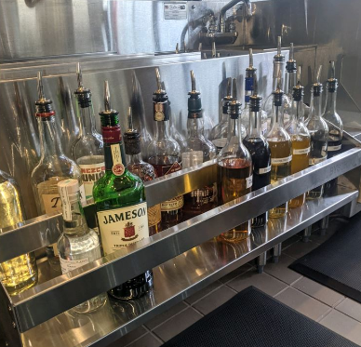
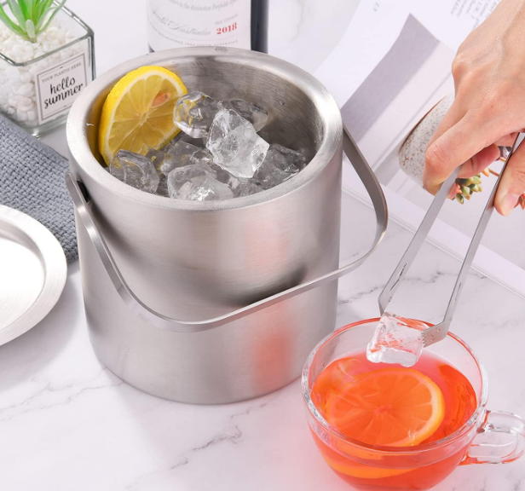
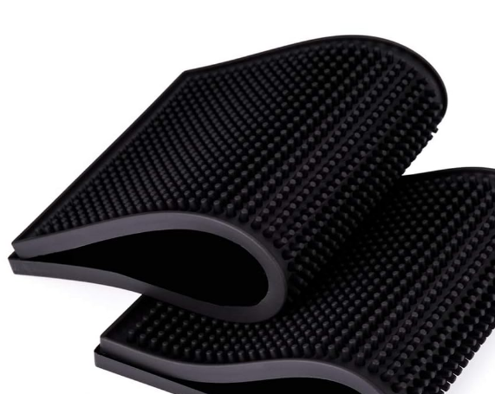
Peralatan Tambahan
Speed Rail: Rak yang berisi botol-botol minuman yang sering digunakan.
Ice Bucket: Wadah untuk menyimpan es batu.
Bar Mat: Alas untuk meletakkan peralatan bar dan menyerap tumpahan.

Slide 18
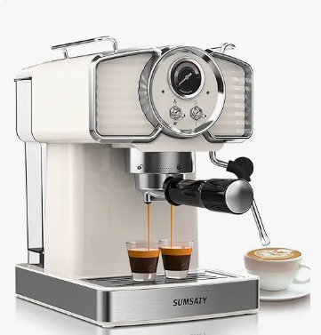
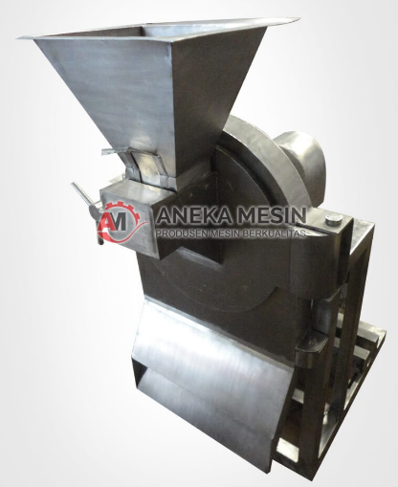
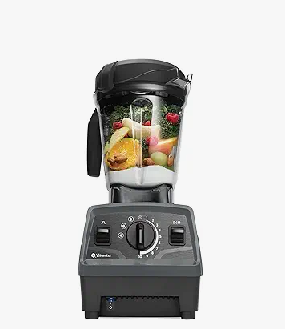
Mesin-mesin Minuman
Selain peralatan manual, di bar modern juga banyak digunakan mesin-mesin untuk membantu proses pembuatan minuman.
Mesin Espresso: Digunakan untuk membuat espresso dan berbagai jenis kopi lainnya.
Mesin Penggiling Kopi: Digunakan untuk menggiling biji kopi sebelum diseduh.
Blender: Digunakan untuk membuat smoothie, milkshake, atau minuman berbahan dasar buah-buahan.

Slide 19
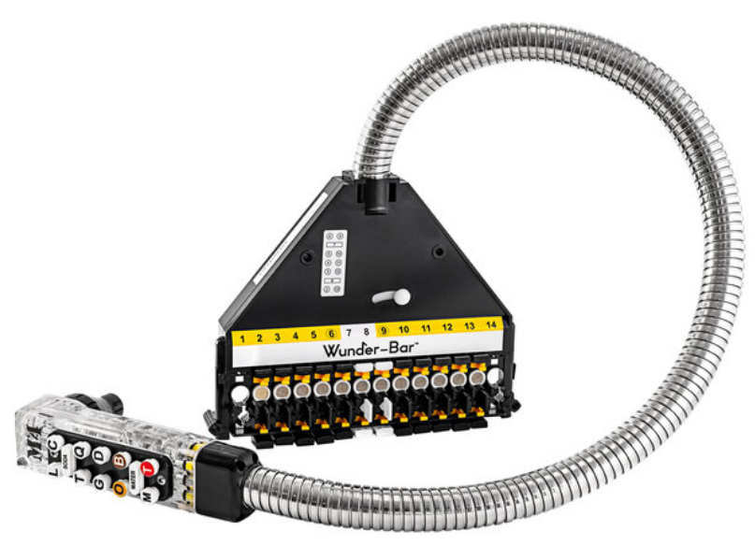
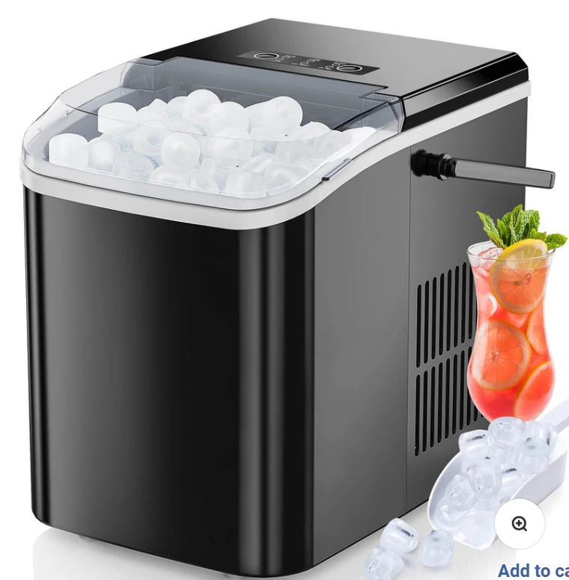
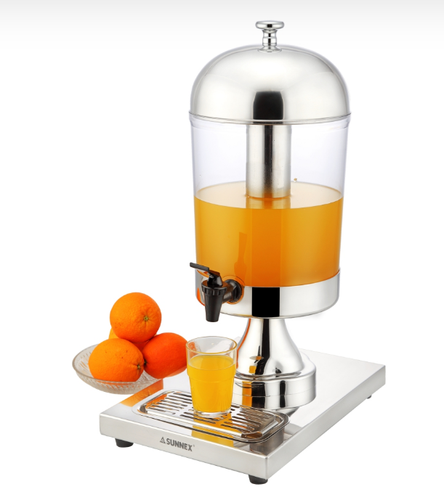
Soda Gun: Digunakan untuk membuat soda atau minuman bersoda.
Ice Machine: Mesin pembuat es batu.
Juice Dispenser: Dispenser untuk menyimpan dan menyajikan jus buah.

Slide 20
Cara Menggunakan Peralatan Bar
Cara menggunakan setiap peralatan bar akan berbeda-beda. Namun, secara umum, ada beberapa tips yang perlu diperhatikan:
Kebersihan: Selalu pastikan semua peralatan bersih sebelum digunakan.
Teknik: Latih teknik mengocok, mengaduk, dan menyaring minuman agar hasil yang diperoleh maksimal.
Kreativitas: Jangan takut untuk bereksperimen dan menciptakan minuman baru.
Notes:
KESIMPULAN
Peralatan dan perlengkapan bar yang lengkap dan berkualitas sangat penting untuk menghasilkan minuman yang lezat dan menarik. Dengan memahami fungsi dari setiap alat dan cara penggunaannya, Anda dapat menjadi seorang bartender yang handal.

Slide 21
END ☺
Thanks for attention
See you next week

